Slide 1




Slide 2
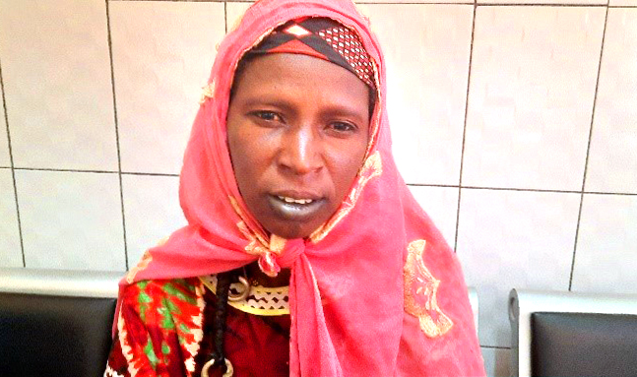
Dit is Hama uit Burkina Faso

Slide 3
Hama leefde 20 jaar
in eenzaamheid…

Slide 4
20 jaar in eenzaamheid leven,
dat gun je toch niemand?

Slide 5
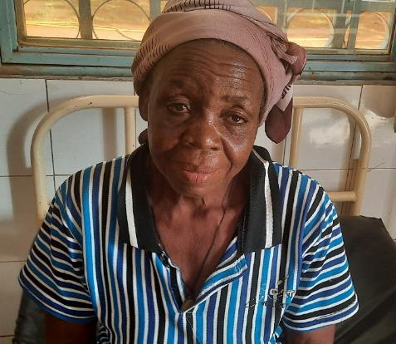

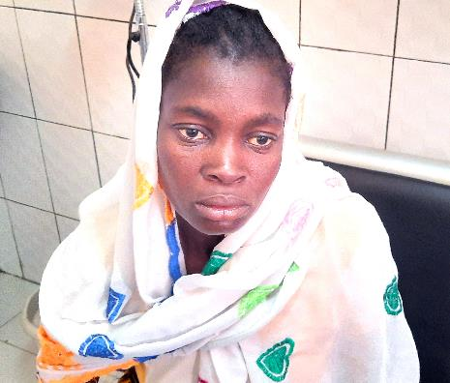
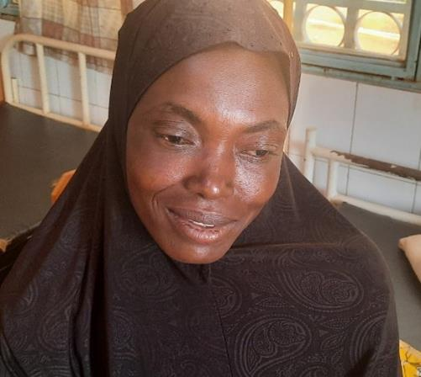
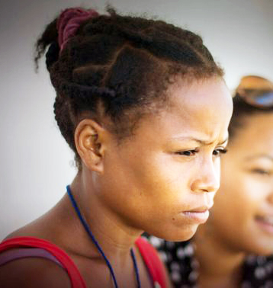
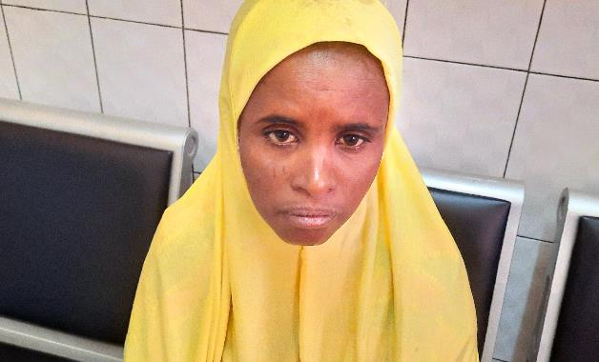
Hama
Gandema
Asmana
Laurentine
Hama is niet de enige...
al deze vrouwen leefden noodgedwongen jaren
alleen.
Fanjakely
Rakieta

Slide 6
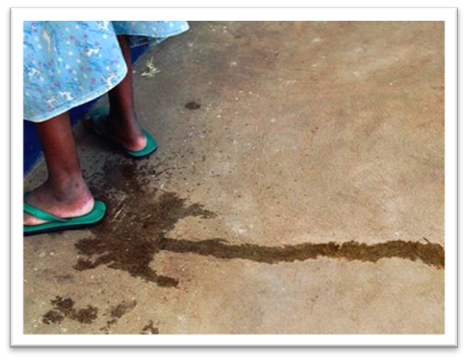
2 miljoen Afrikaanse vrouwen lijden nog dagelijks onder de gevolgen van een traumatische bevalling.
Ze worden gemeden en verstoten door hun familie omdat ze hun urine niet kunnen ophouden.
Ze leiden een eenzaam en geïsoleerd bestaan…

Slide 7
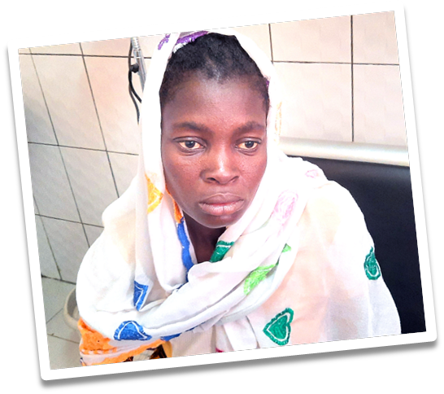
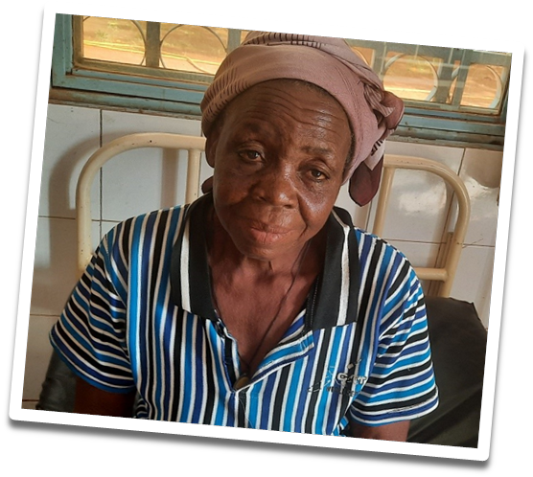
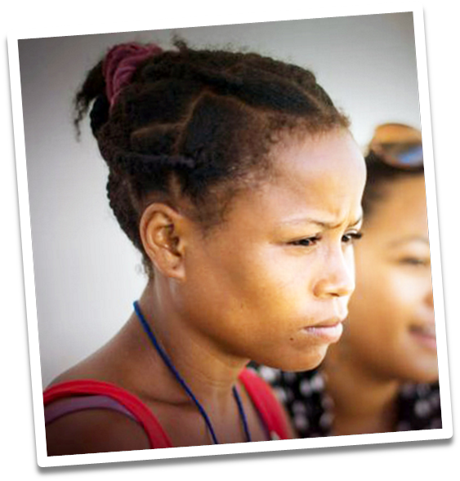
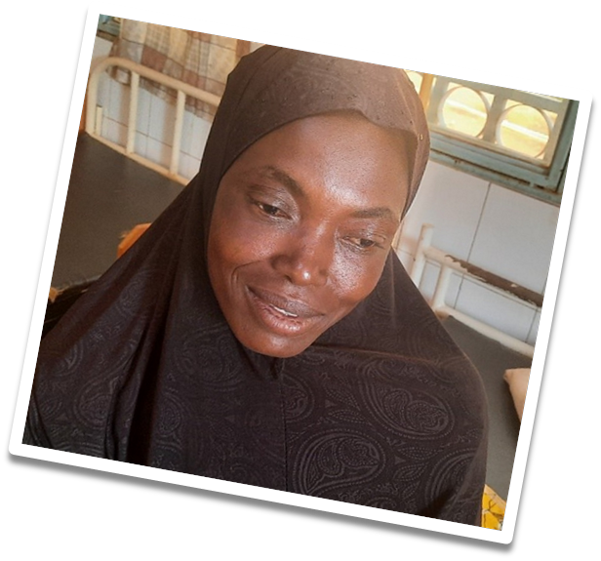
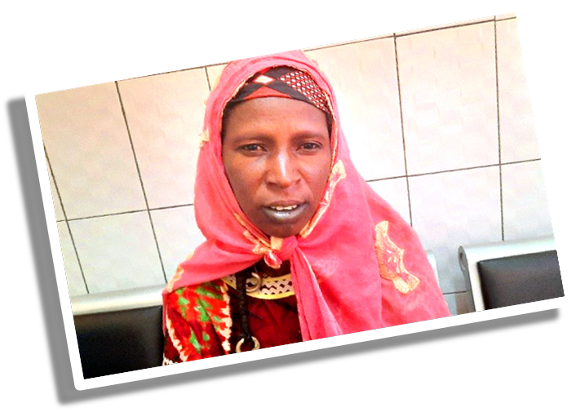
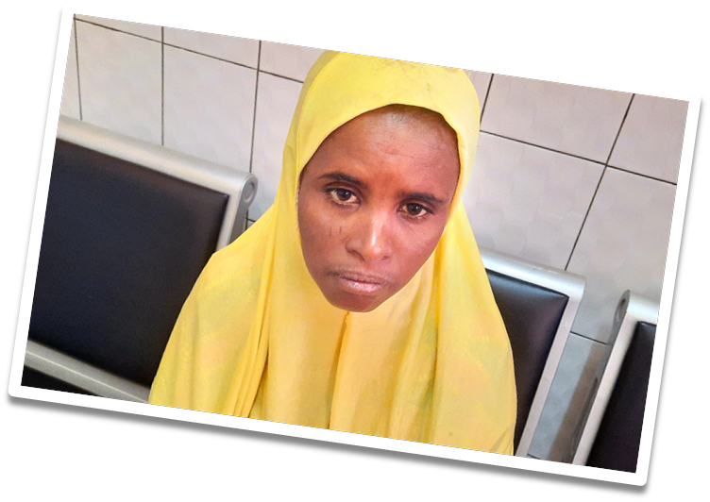
Asmana
Gandema
Fanjakely
Laurentine
Hama
Rakieta
Deze vrouwen konden worden gered uit hun eenzaamheid door een gratis hersteloperatie.
Zij horen er weer bij!

Slide 8

Newbornlife zamelt geld in voor
hersteloperaties, zodat gewonde Afrikaanse vrouwen niet langer in eenzaamheid hoeven te leven.
Helpt u mee?

Slide 9

Met uw gift in de moederdagcollecte
geeft u een moeder in Afrika een toekomst.
Hama
Uw gift is welkom op
NL85 INGB 0003 1092 80

Slide 10
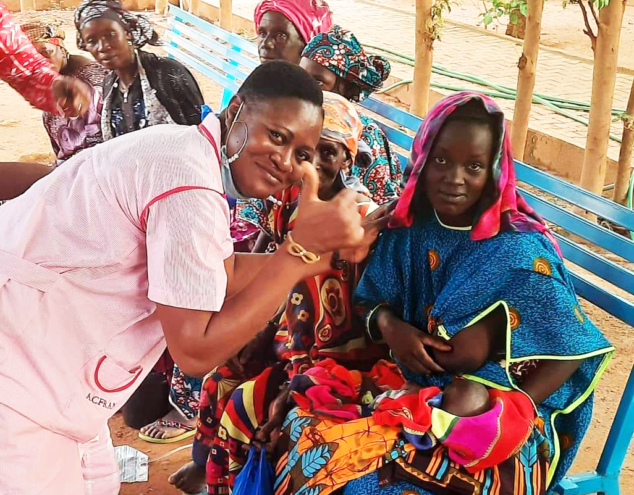
BEDANKT VOOR UW STEUN!

